Slide 1
MAPAS DE RISCO PORTO ALEGRE
GESTÃO 2011/2012

Slide 2
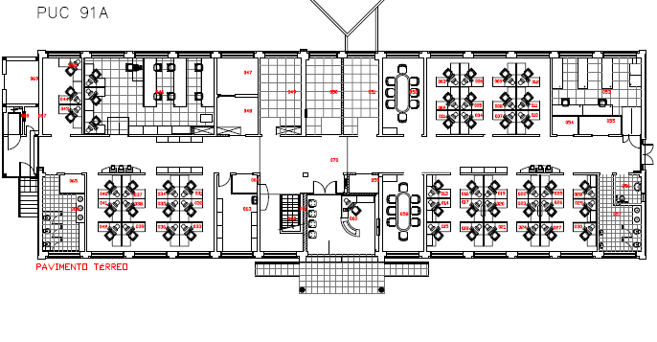

Prédio 91A – Pavimento Térreo
Gradação de risco Pequeno Médio Grande | Definição dos riscos Risco de acidente: Equipamentos energizados/Queda de escada. Risco ergonômico: Postura inadequada. Risco biológico: Lixo sanitário Risco fisico: baixa temperatura | Mapa de risco gestão 2012 N° de funcionários do andar/Setor:

Slide 3
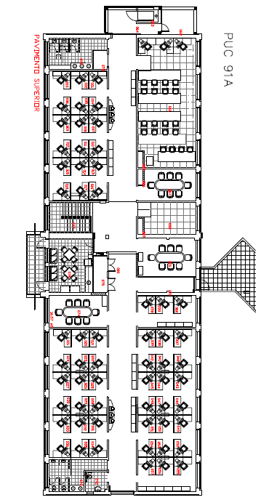
Prédio 91A – Pavimento Superior
Gradação de risco Pequeno Médio Grande | Definição dos riscos Risco de acidente: Equipamentos energizados/Queda de escada. Risco ergonômico: Postura inadequada. Risco biológico: Lixo sanitário Risco fisico: baixa temperatura | Mapa de risco gestão 2012 N° de funcionários do andar/Setor:

Slide 4
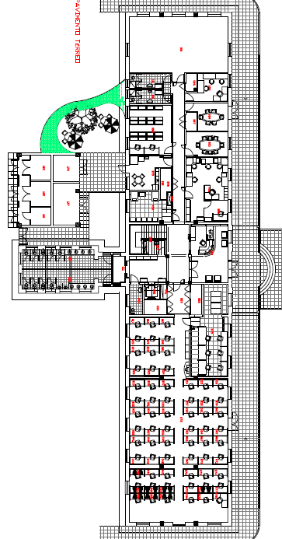
Prédio 91B – Pavimento Térreo
Gradação de risco Pequeno Médio Grande | Definição dos riscos Risco de acidente: Equipamentos energizados/Queda de escada. Risco ergonômico: Postura inadequada. Risco biológico: Lixo sanitário Risco fisico: baixa temperatura | Mapa de risco gestão 2012 N° de funcionários do andar/Setor:

Slide 5
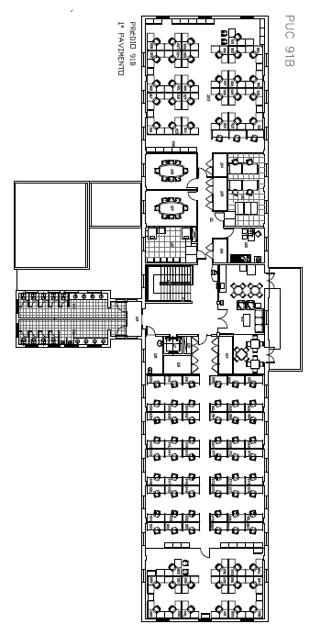
Prédio 91B – Pavimento Superior
Gradação de risco Pequeno Médio Grande | Definição dos riscos Risco de acidente: Equipamentos energizados/Queda de escada. Risco ergonômico: Postura inadequada. Risco biológico: Lixo sanitário Risco fisico: baixa temperatura | Mapa de risco gestão 2012 N° de funcionários do andar/Setor:

Slide 6
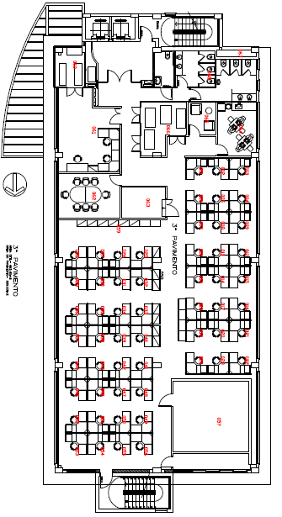
Prédio 95C – 3º. Pavimento
Gradação de risco Pequeno Médio Grande | Definição dos riscos Risco de acidente: Equipamentos energizados/Queda de escada. Risco ergonômico: Postura inadequada. Risco biológico: Lixo sanitário Risco fisico: baixa temperatura | Mapa de risco gestão 2012 N° de funcionários do andar/Setor:

Slide 7
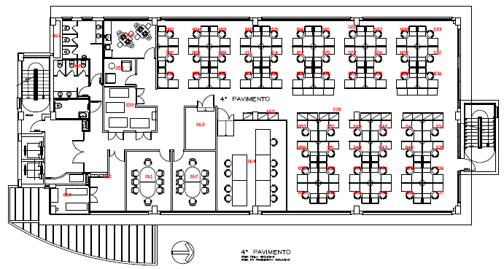
Prédio 95C – 4º. Pavimento
Gradação de risco Pequeno Médio Grande | Definição dos riscos Risco de acidente: Equipamentos energizados/Queda de escada. Risco ergonômico: Postura inadequada. Risco biológico: Lixo sanitário Risco fisico: baixa temperatura | Mapa de risco gestão 2012 N° de funcionários do andar/Setor:

Slide 8
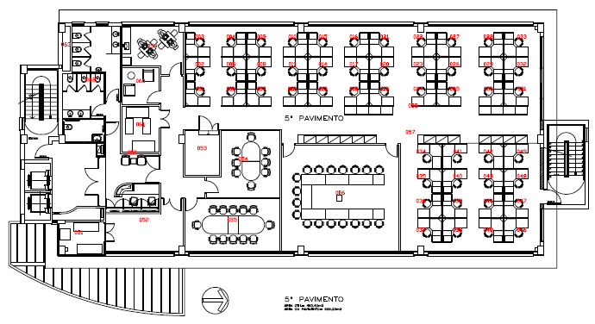
Prédio 95C – 5º. Pavimento
Gradação de risco Pequeno Médio Grande | Definição dos riscos Risco de acidente: Equipamentos energizados/Queda de escada. Risco ergonômico: Postura inadequada. Risco biológico: Lixo sanitário Risco fisico: baixa temperatura | Mapa de risco gestão 2012 N° de funcionários do andar/Setor:

Slide 9
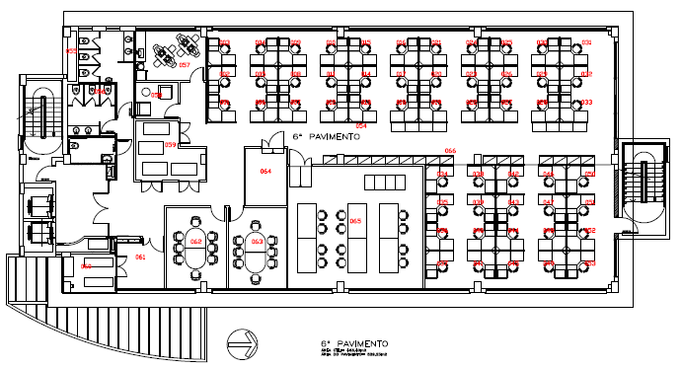
Prédio 95C – 6º. Pavimento
Gradação de risco Pequeno Médio Grande | Definição dos riscos Risco de acidente: Equipamentos energizados/Queda de escada. Risco ergonômico: Postura inadequada. Risco biológico: Lixo sanitário Risco fisico: baixa temperatura | Mapa de risco gestão 2012 N° de funcionários do andar/Setor:

Slide 10
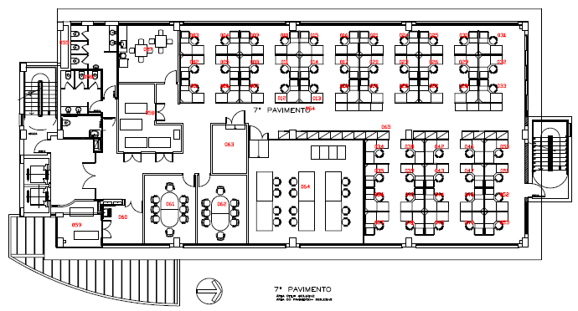
Prédio 95C – 7º. Pavimento
Gradação de risco Pequeno Médio Grande | Definição dos riscos Risco de acidente: Equipamentos energizados/Queda de escada. Risco ergonômico: Postura inadequada. Risco biológico: Lixo sanitário Risco fisico: baixa temperatura | Mapa de risco gestão 2012 N° de funcionários do andar/Setor:

Slide 11
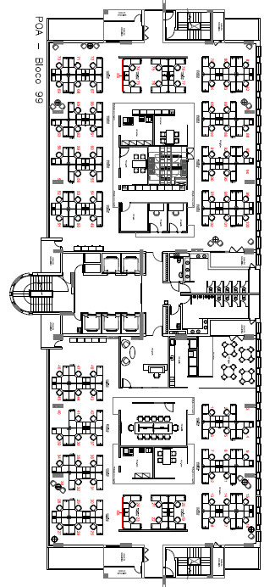
Prédio 99C – 4º. Pavimento
Gradação de risco Pequeno Médio Grande | Definição dos riscos Risco de acidente: Equipamentos energizados/Queda de escada. Risco ergonômico: Postura inadequada. Risco biológico: Lixo sanitário Risco fisico: baixa temperatura | Mapa de risco gestão 2012 N° de funcionários do andar/Setor:

